Slide 1
Blueprint
Module 14
Estimated time:
45 min.
Notes:
每一個章節預估用30分鐘講授課程內容，20分鐘讓學員實做Lab，10分鐘討論或休息。

Slide 2
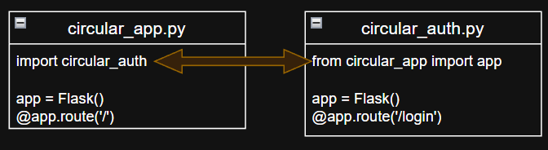
Circular import
將撰寫好的view function(routes)分拆至不同的python 腳本
會引發 /login Not Found的錯誤
原因: circular import 的問題
Notes:
Backpropagation是一種與最優化方結合使用的，用來訓練神經網路的常見方法
https://medium.com/@chih.sheng.huang821/%E6%A9%9F%E5%99%A8%E5%AD%B8%E7%BF%92-%E5%9F%BA%E7%A4%8E%E6%95%B8%E5%AD%B8-%E4%B8%89-%E6%A2%AF%E5%BA%A6%E6%9C%80%E4%BD%B3%E8%A7%A3%E7%9B%B8%E9%97%9C%E7%AE%97%E6%B3%95-gradient-descent-optimization-algorithms-b61ed1478bd7
Learning rate 調整會對訓練有很大影響

Slide 3
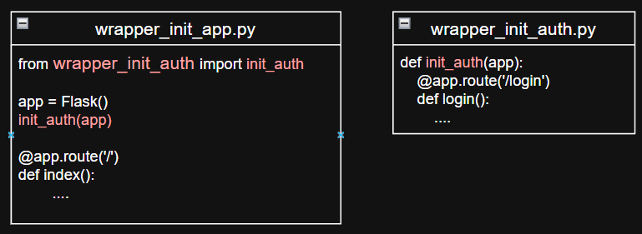
Wrap routes
可以將拆分後的view function(routes) 包在function中
接著在建立Flask app的腳本中初始化該function
Notes:
Backpropagation是一種與最優化方結合使用的，用來訓練神經網路的常見方法
https://medium.com/@chih.sheng.huang821/%E6%A9%9F%E5%99%A8%E5%AD%B8%E7%BF%92-%E5%9F%BA%E7%A4%8E%E6%95%B8%E5%AD%B8-%E4%B8%89-%E6%A2%AF%E5%BA%A6%E6%9C%80%E4%BD%B3%E8%A7%A3%E7%9B%B8%E9%97%9C%E7%AE%97%E6%B3%95-gradient-descent-optimization-algorithms-b61ed1478bd7
Learning rate 調整會對訓練有很大影響

Slide 4
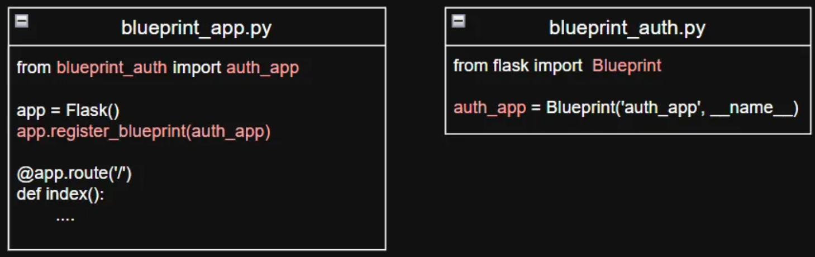
Blueprint
可以透過Blueprint將拆分後的view function(routes) 註冊起來
flask.Blueprint
app.register_blueprint()
Notes:
Backpropagation是一種與最優化方結合使用的，用來訓練神經網路的常見方法
https://medium.com/@chih.sheng.huang821/%E6%A9%9F%E5%99%A8%E5%AD%B8%E7%BF%92-%E5%9F%BA%E7%A4%8E%E6%95%B8%E5%AD%B8-%E4%B8%89-%E6%A2%AF%E5%BA%A6%E6%9C%80%E4%BD%B3%E8%A7%A3%E7%9B%B8%E9%97%9C%E7%AE%97%E6%B3%95-gradient-descent-optimization-algorithms-b61ed1478bd7
Learning rate 調整會對訓練有很大影響

Slide 5
Blueprint & url_map
透過Blueprint所建立的routes, 其endpoint會另外註明
透過Wrap routes 所建立的routes, 其endpoint則無不同之處
Notes:
Backpropagation是一種與最優化方結合使用的，用來訓練神經網路的常見方法
https://medium.com/@chih.sheng.huang821/%E6%A9%9F%E5%99%A8%E5%AD%B8%E7%BF%92-%E5%9F%BA%E7%A4%8E%E6%95%B8%E5%AD%B8-%E4%B8%89-%E6%A2%AF%E5%BA%A6%E6%9C%80%E4%BD%B3%E8%A7%A3%E7%9B%B8%E9%97%9C%E7%AE%97%E6%B3%95-gradient-descent-optimization-algorithms-b61ed1478bd7
Learning rate 調整會對訓練有很大影響

Slide 6
Blueprint 其他設定
url_prefix
代表未來所有Blueprint所創建出來的routes，前面都需要加上 url_prefix的值
static_folder
可以指定透過Blueprint所新註冊的route使用的 static 位置
template_folder
可以指定透過Blueprint所新註冊的route使用的 template 位置
Notes:
Backpropagation是一種與最優化方結合使用的，用來訓練神經網路的常見方法
https://medium.com/@chih.sheng.huang821/%E6%A9%9F%E5%99%A8%E5%AD%B8%E7%BF%92-%E5%9F%BA%E7%A4%8E%E6%95%B8%E5%AD%B8-%E4%B8%89-%E6%A2%AF%E5%BA%A6%E6%9C%80%E4%BD%B3%E8%A7%A3%E7%9B%B8%E9%97%9C%E7%AE%97%E6%B3%95-gradient-descent-optimization-algorithms-b61ed1478bd7
Learning rate 調整會對訓練有很大影響

